Slide 1


זהירות !
שבר יירוט/נפלים/שטחי אש /שדה מוקשים
וחפץ חשוד
הדרכה לקראת יציאה לטיול ופעילות חוץ
אתר אגף ביטחון בטיחות וחירום טיולים (קישור)

Slide 2
רקע
בעת הזו עלולים להימצא על הקרקע נפלים וחלקי רקטות
ברחבי היישוב, בדרכים, בשטחים הפתוחים ובשטחי האש
בכל רחבי המדינה
שהייה בסמוך להם וכמובן מגע מכל סוג שהוא, הן פעולות
מסכנות חיים!
שטחי האש והאימונים, אשר בחלקם מהווים אזורי טיול בסופי שבוע/בסמוך לשבילי מטיילים, שימשו ביתר שאת את חיילי צה''ל לקראת המלחמה ולכן ישנה סבירות גבוהה להימצאות נפלים רבים ושיירי תחמושת בשטח לאחר האימונים.
במצגת זו נסקור את הסכנות ודרכי הפעולה להתמודדות בעת מציאת חפץ חשוד/שבר יירוט/הגעה לאזור שדה מוקשים

Slide 3
מטרות השיעור
להסביר לתלמידים ולילדים מהן הסכנות הטמונות בנגיעה בחפצים חשודים/שברי יירוט הכוללים תחמושת עזובה וכניסה לשדה מוקשים בעת משחק ובזמן חופשה .
להציג ולהמחיש בפני הילדים דוגמאות ותמונות מן השטח של חפצים חשודים/שברי יירוט/נפלים לרבות תחמושת עזובה ושדות מוקשים בשטחי אש ואימונים שצולמו בשטח.
להסביר את הסכנות בסביבת שטחי אש ושדות מוקשים
שבהם היתכנות גבוהה לחפצים חשודים עם חומר נפץ.
לתדרך ולהנחות את התלמידים והילדים כיצד להתנהג בעת זיהוי חפץ לא מוכר וחשוד/שבר יירוט/נפל טילים.

Slide 4

מהו חפץ חשוד ?
חפץ חשוד הינו חפץ מכל סוג שהוא, לרבות חבילה שאין וודאות לגבי תוכנה וקיים חשד שהוא מכיל חומר נפץ.
חפץ חשוד יישאר כזה בהגדרתו כל עוד לא אומתו או נשללו החשדות לגביו
ע"י חבלן משטרה

Slide 5
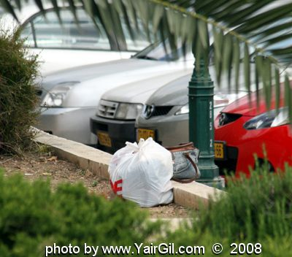
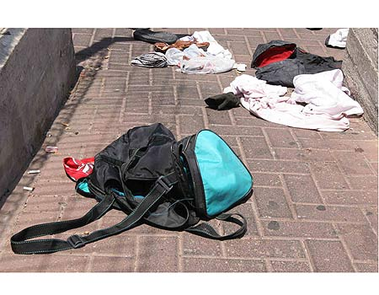
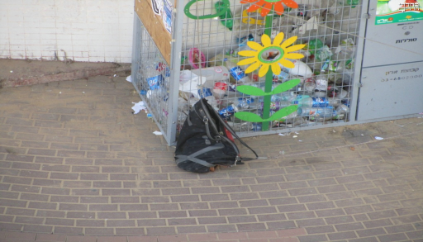
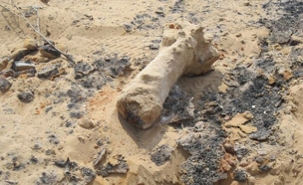
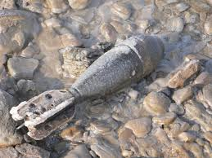
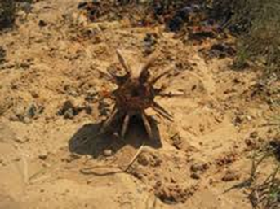
דוג' להמחשה מן השטח
חפץ חשוד, בלתי מוכר וללא בעלים.
נפלי וחלקי תחמושת שבדרך כלל נמצאים פזורים בשטחי אש או בסמיכות אליהם.

Slide 6
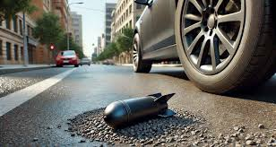
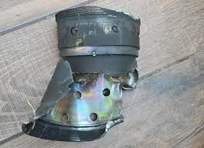
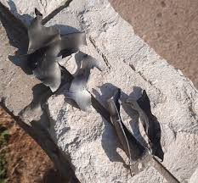
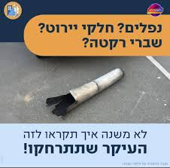
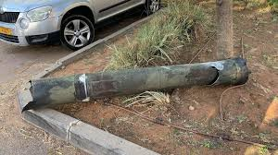
דוג' להמחשה שברי יירוט/נפלי טילים ברחבי היישוב

Slide 7
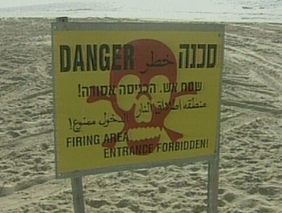
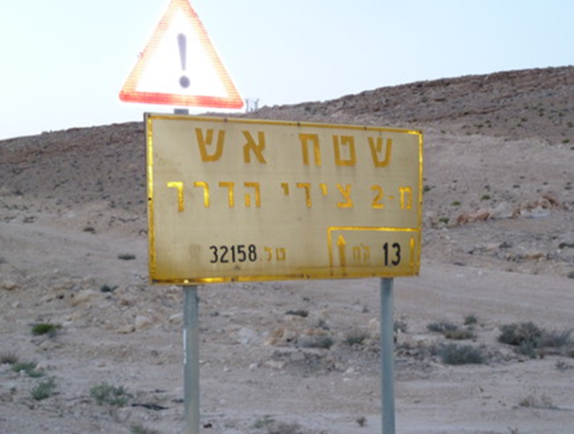
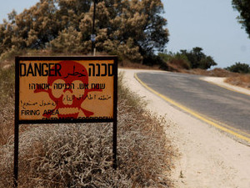
שטח אש, סכנה! הכניסה אסורה!
רוב הסכנות והאירועים שבהם נפגעו תלמידים וילדים בזמן החופשה
התרחשו בשטחי האש או בסמיכות אליהם.
לכן, חל איסור חמור להיכנס לשטחי אש בכל עת וזמן.
בקרבת שטחי האש ניתקל בשלטים המזהירים בפני סכנת ירי ובאיסור מוחלט להיכנס לשטח האש, להלן מס' דוג' מהשטח:

Slide 8
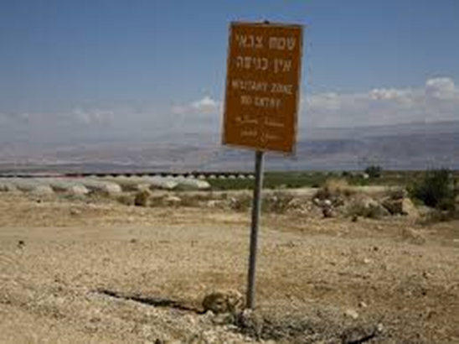
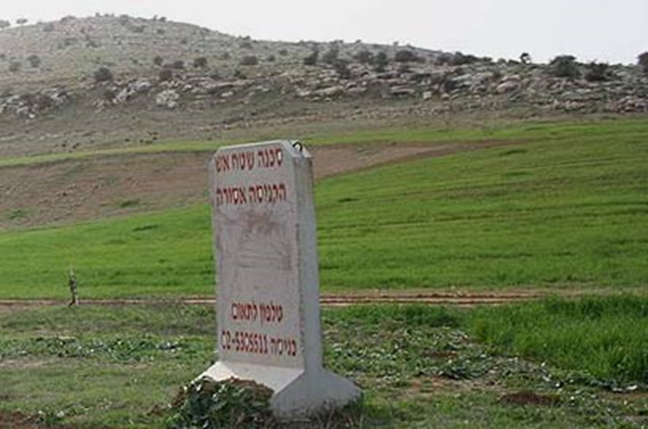
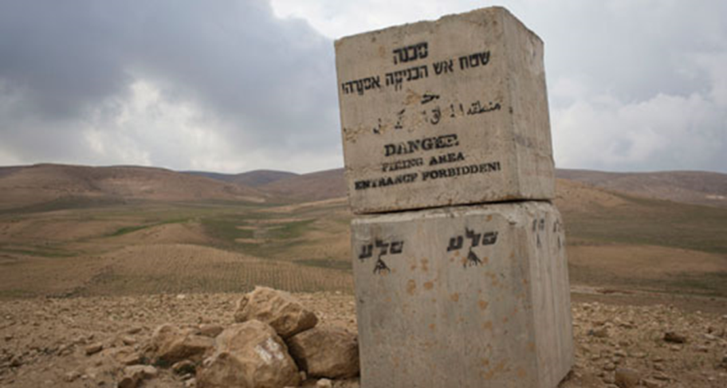
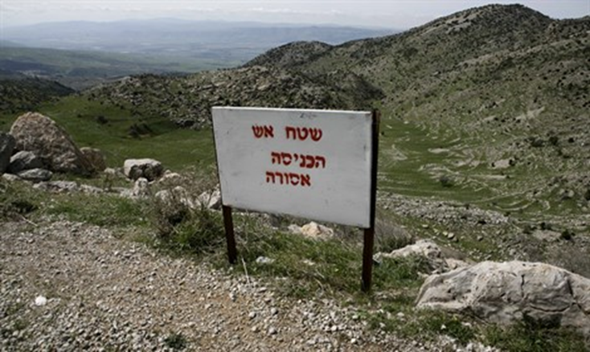
שטח אש, סכנה! הכניסה אסורה !
דוג' נוספות לשלטים בהם אנו עשויים להיתקל בשטח.

Slide 9
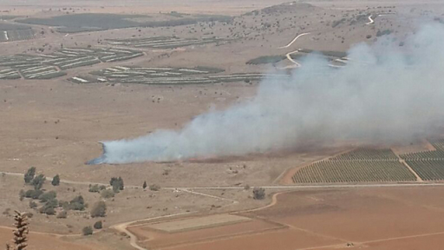
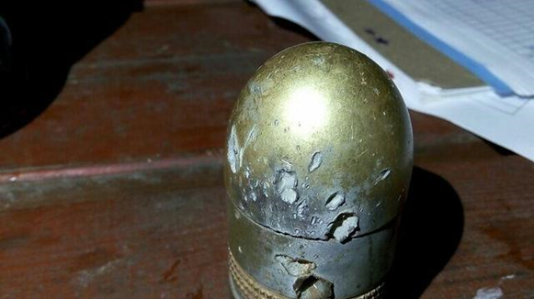
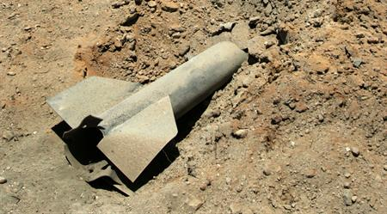
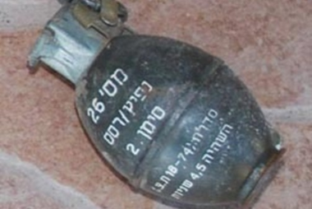
מהם הסיכונים בשטח האש?
בעת שהייה בשטחי האש אנו עלולים:
  להיפגע מירי של כדורים ופגזים "תועים".
  להיתקל בתחמושת שנורתה ולא התפוצצה ומהווה כמעין "פצצה חיה" שכל נגיעה בה עלולה לגרום להפעלתה.
רימון שנורה ולא התפוצץ
זנב רקטה
רימון שנזרק ללא נצרה

Slide 10
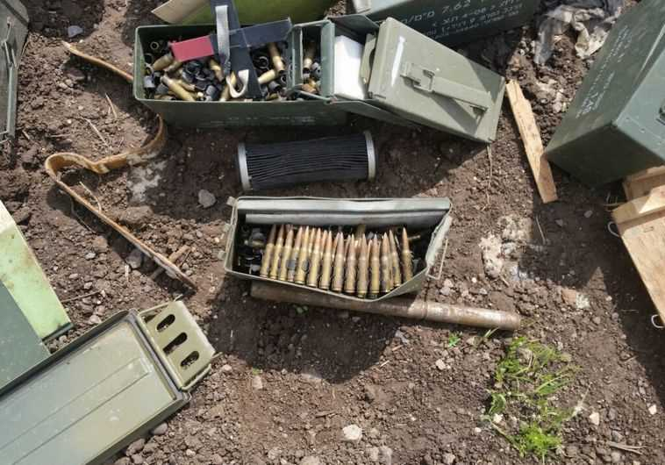
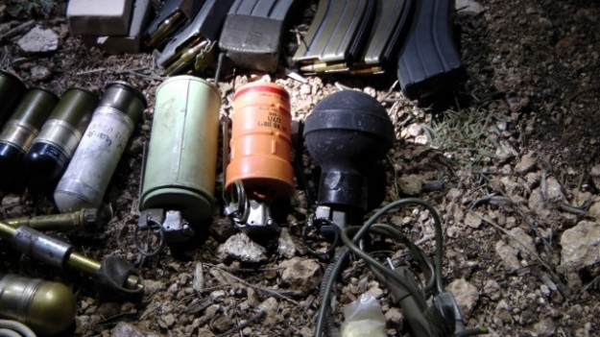
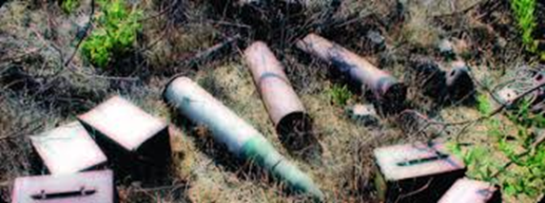
דוג' להמחשה מהשטח - אסור לגעת!
בעת שהייה בשטחי האש אנו עלולים להיתקל בתחמושת עזובה:

Slide 11
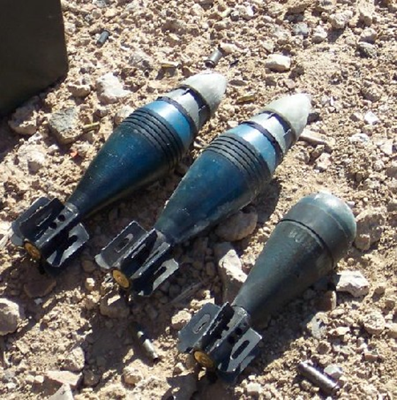
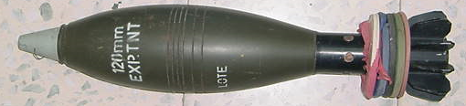
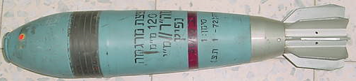
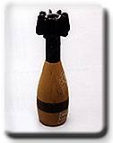
דוג' נוספות להמחשה מהשטח - אסור לגעת!
בעת שהייה בשטחי האש אנו עלולים להיתקל בתחמושת עזובה:

Slide 12
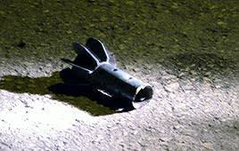
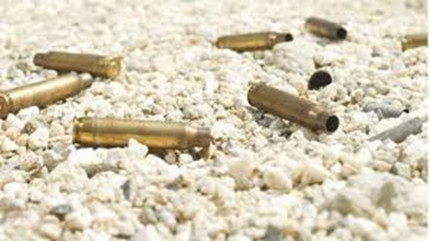
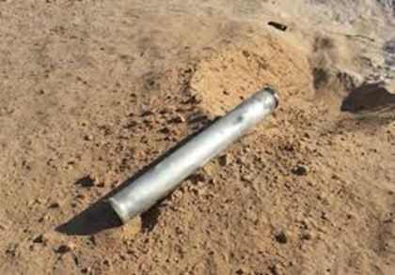
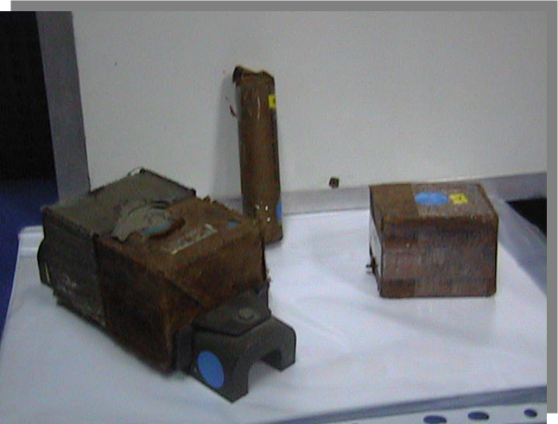
דוג' להמחשה מהשטח - אסור לגעת!
תרמילי כדורים
זנב פצצת מרגמה
זביל של פגז
חומר נפץ

Slide 13
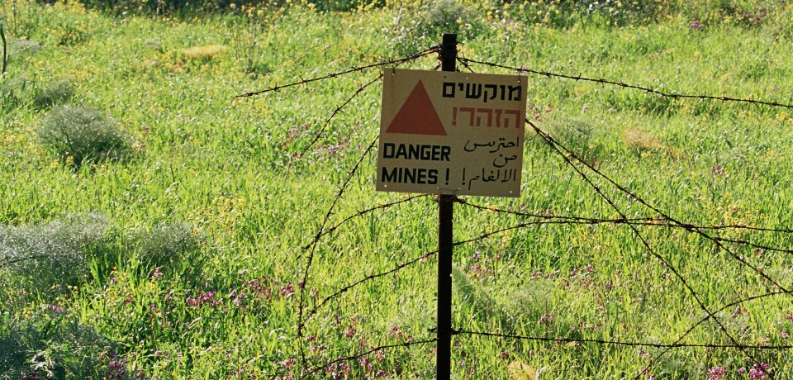
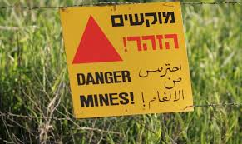
שדה מוקשים!! אסורה הכניסה!!
בקרבת גבולות הארץ - בצפון, בבקעה ובערבה אנו עשויים להיתקל בשלטי אזהרה מפני כניסה לשדה מוקשים.
חשוב להכיר את השילוט ולהיזהר.
במידה ונתקלים בשדה בר המוקף בגדר בקר/רשת ללא שילוט, ייתכן ומדובר בשדה מוקשים ולכן:
לא נכנסים לשטח ולא לוקחים סיכונים מיותרים.

Slide 14
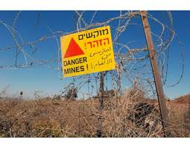
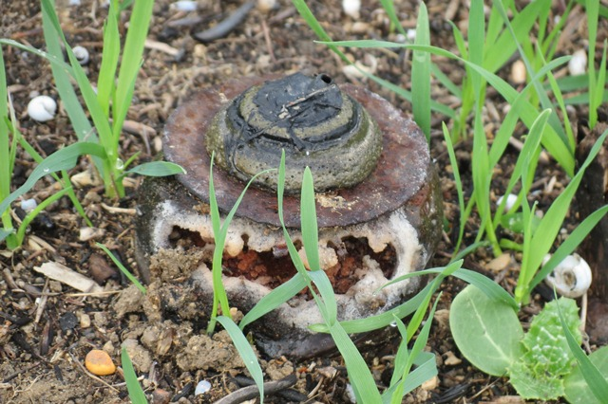
תמונות להמחשה מהשטח
מוקש נגד בני אדם
נסתר בין השיחים
גדר תלתלית מקיפה שדה מוקשים
סרטון הסברה בנושא שדות מוקשים – סרטון חובה לצפייה בהדרכה
(מומלץ לשלוח גם בווצאפ לתלמידים/צוות חינוכי בסוף ההדרכה)

Slide 15

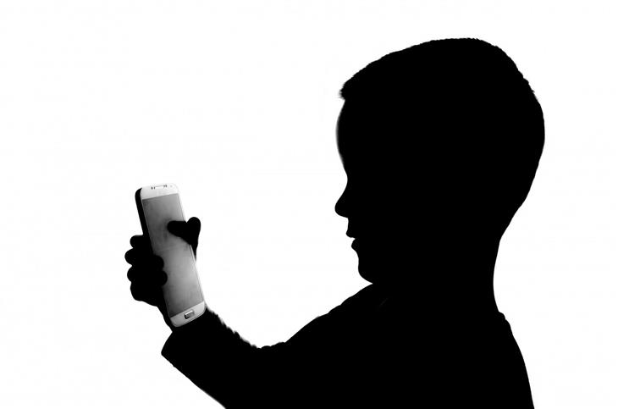
סדר פעולות עם זיהוי חפץ חשוד
שלב ראשון ומיידי
לא לגעת
להתרחק מיד
להודיע ולהזהיר את החברים/אחרים.
להרחיק אותם רחוק ככל הניתן (לפחות 50 מטר)
שלב שני
לדווח למבוגר אחראי/מאבטח/הורה /מורה.
למסור תיאור מדויק עד כמה שניתן.
להישמע להוראות המבוגר האחראי.

Slide 16
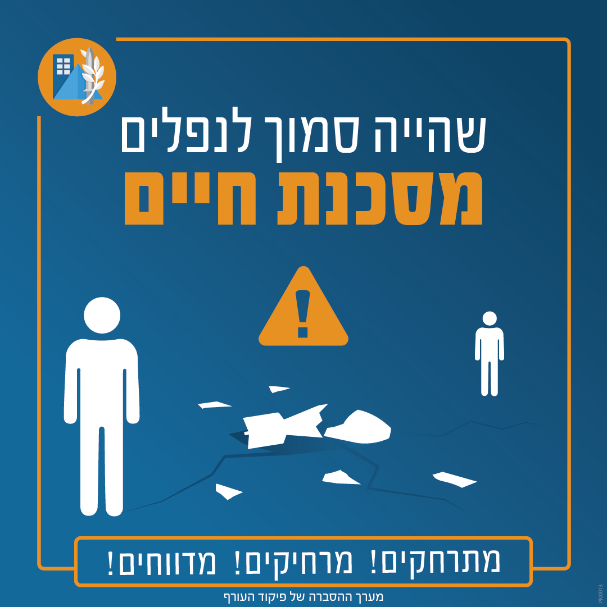

כיצד עלינו להתנהג?!
ע"פ הנחיות פיקוד העורף בפורטל חירום לאומי
זהירות ! "שבר יירוט/נפלים"
סרטון הסברה בנושא שברי יירוט ונפלי טילים

